Slide 1
Les cancers du sang
Journée Mondiale de lutte contre le CANCER
Université Béjaia
Dr S.Takka

Slide 2
Définition
Cancers du sang = hémopathies malignes
Se développent à partir des cellules d’origine médullaire (hématopoïétique).
Classées selon 4 lignées de différenciation : myéloïde, lymphoïde, histiocytaire/dendritique et mastocytaire.

Slide 3
se manifestent soit par une:
leucémie (= envahissement sanguin et médullaire)
mode tumoral (on parle alors de lymphome pour les hémopathies lymphoïdes).

Slide 4
Hémopathies malignes et facteurs environnementaux
-Benzène : LA, LMC , LLC maladies professionnelles
-Pesticides: ↗ risque de Leucémie à tricholeucocyte et Lymphome (agriculteur )
-Formaldéhyde (formol) : embaumeurs, anatomopathologique (risque de LA)
-Radiations ionisantes

Slide 5
Incidence des hémopathies
CHU Béjaia
 | 2016 | 2017 | 2018
LNH | 35 | 29 | 33
HDK | 18 | 23 | 17
MM | 15 | 27 | 23
LMC | 05 | 07 | 16

Slide 6
Myélome multiple

Slide 7
myélome multiple ou maladie kahler est caractérisée par la multiplication dans la moelle osseuse d’un plasmocyte anormal.
( clone malin)
Conséquences:
Déficit immunitaire: infection
La production des cellules sanguines au sein de la moelle osseuse peut être diminuée
Les plasmocytes anormaux activent des cellules qui détruisent l’os et perturbent les mécanismes de construction (douleurs osseuses et fractures dites « pathologiques »
L’insuffisance rénale est ainsi une complication fréquente du myélome multiple.

Slide 8
Fréquence : 15,5% des hémopathies malignes
Incidence :1,02/100000 ha(2006-2012), inférieurs à celle des pays occidentaux
Age médian: passe de 60 à 63 ans
rare avant 40 ans:2-3%
Sex-ratio: légère prédominance masculine

Slide 9
Signes cliniques
Circonstances de découverte
- Une symptomatologie osseuse : 70 – 90% +++++
- Une altération isolée de l’état général
- Signe d'insuffisance sanguine
- D’une complication : Insuffisance rénale(chez 30 à 40 % des malades au diagnostic et 10 % ont d’emblée une insuffisance rénale sévère nécessitant la dialyse )
, Infections, Troubles neurologiques, signes d'hyper viscosité
Découverte fortuite lors d’un bilan systématique :
VS élevée, pic monoclonal

Slide 10
Douleurs osseuses +++
d’intensité et d’horaires variables , localisées ou diffuses intéressant surtout le rachis, le gril costal, le bassin parfois associées à des radiculalgies
Fracture pathologique
survenant pour un traumatisme minime
tassements vertébraux parfois responsables d’un
syndrome compressif neurologique => urgence diagnostique et thérapeutique
Tumeur osseuse rare, de siège ubiquitaire
sternum, côtes, clavicules, parties molles du voisinage

Slide 11
Altération de l'état général (asthénie, anorexie, amaigrissement)
Parfois signes insuffisance sanguine (syndrome anémique+++)
Signes d’hyperviscosité : très rares
=> céphalées- bourdonnements d’oreilles- cécité –troubles de la conscience.

Slide 12
Examens biologiques
A but Diagnostic :
Hémogramme
Médullogramme
Biochimie sérique et urinaire
( Ig monoclonale )
Bilan des complications

Slide 13
1. Hémogramme
Anémie dans 50% des cas
Thrombopénie: 20 – 30% des cas au diagnostic (mauvais pronostic)
Globules blancs: nombre normal ou peu diminué

Slide 14
2. Myélogramme
Indispensable au diagnostic
=>systématique
Os est mou
Richesse normale ou un peu diminuée (parfois augmentée )
Plasmocytose > 10%

Slide 16
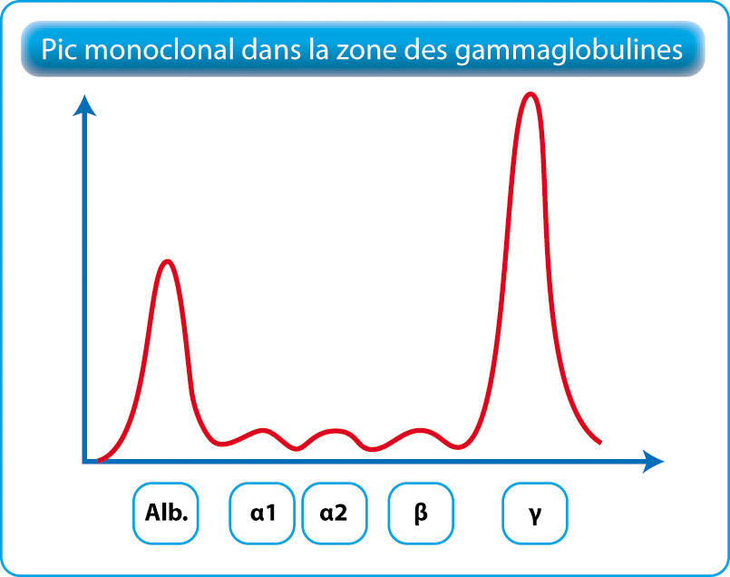
3-Biochimie des Ig sériques
1-Protéines sériques totales: 60 -130 g/L
2-Tracé électro phorétique :
-Pic monoclonal pointu a base étroite en β ou γ
-Diminution des autres Ig
-Quantification du pic
-Quantification Albumine (Pc)

Slide 17
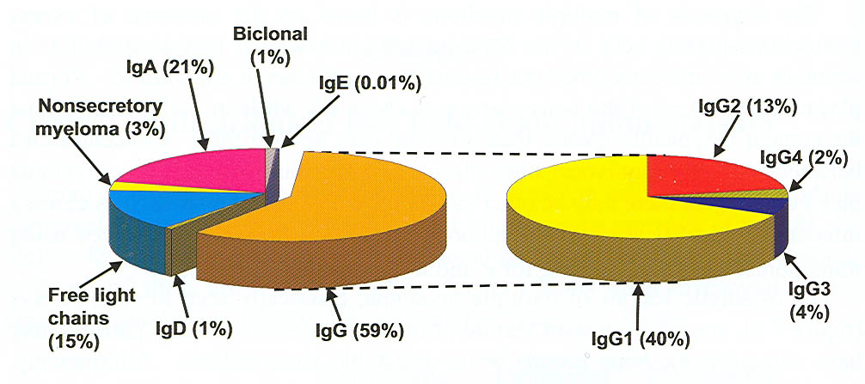
3-Immunofixation

Slide 18
4-Biochimie des protéines urinaires
La bandelette urinaire ne met en évidence que l’albumine.
Protéinurie de Bence Jones
Technique physico-chimique
Révèle la présence de chaine légère de l’Ig monoclonale

Slide 19
5-Autres examens biologiques
Sont à réaliser chez tout patient au diagnostic d’un MM:
Calcémie : hypercalcémie > 110 mg/L dans 30% des cas
Créatininémie : Insuffisance rénale si créatininémie > 20 mg/L ( = insuffisance rénale par tubulopathie induite par les chaînes légères d’Ig) dans 20% des cas
béta-2 microglobuline sérique : reflet de la masse tumorale ; puissant facteur pronostique si augmenté

Slide 20
CRP : si > 6 mg/L = clone plasmocytaire agressif
LDH : signe clone plasmocytaire agressif
Hypoalbuminémie : si < 35 g/L (reflet d’un clone agressif).

Slide 21
Signes Radiologiques
Radio standard crâne:
Géodes +++ Microgéodes=>aspect mité
Lacune à l’emporte pièce

Slide 22
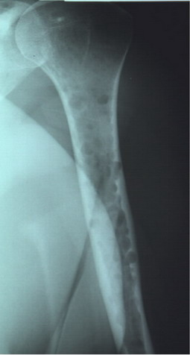

Slide 23
Fractures spontanées du bras

Slide 24
IRM ( peut montrer des lésions méconnues par Rx standards): Zone de destruction de l’architecture osseuse Zone de fracture, Tassements vertébraux

Slide 26
Evolution/complications
-Maladie incurable
-Malgré l’amélioration du taux de réponse de bonne qualité, voire des rémissions complètes, la rechute est inéluctable

Slide 27
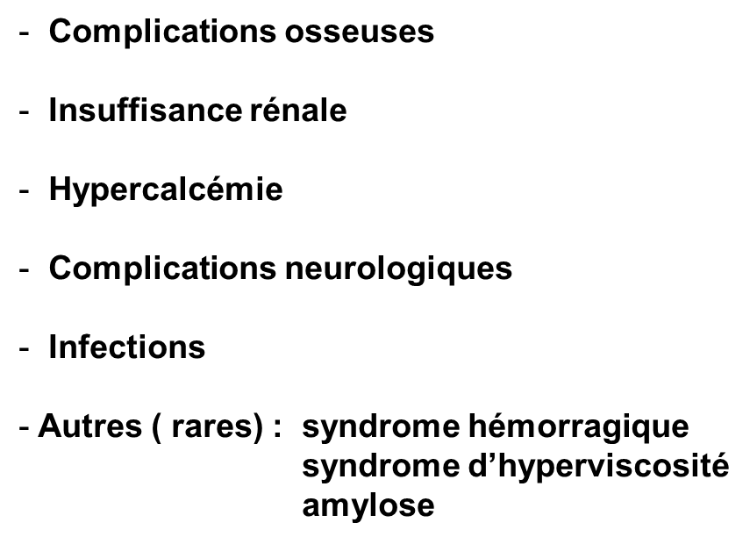
Les complications sont parfois révélatrices.
Elles émaillent l’évolution d’un myélome connu.

Slide 28
Diagnostic différentiel
MGUS
Gammapathie monoclonale associée ou secondaire
- Lymphome
- Leucémie lymphoïde chronique
- cancers
- connectivites, hépatopathies
infections virales, infection chronique

Slide 29
Sur le plan radiologique:
Devant une déminéralisation osseuse:
Ostéoporose, hypoparathyroidie
Devant les géodes:
Tumeurs primitive, métastases

Slide 30
Traitement
Contrôler la maladie
Améliorer la survie
Maintenir une qualité de vie optimale
Les objectifs :

Slide 31
Le traitement d’un myélome comportera deux grands volets :
Le traitement spécifique de la prolifération plasmocytaire
Le traitement symptomatique des manifestations osseuses et des diverses complications possibles.

Slide 32
Traitement symptomatique
- prise en charge de la douleur
- Support transfusionnel,
-, Inhibiteurs de la résorption osseuse : biphosphonates
Prise en charge de fractures pathologiques,
d’un syndrome de compression médullaire (urgence neurochirurgicale)
- Prise en charge des complications infectieuses; insuffisance rénale aiguë ou chronique
- hypercalcémie maligne : réhydratation, corticothérapie, biphosphonates

Slide 33
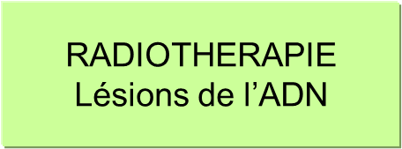
Les moyens thérapeutiques
1. CHIMIOTHERAPIES
- anti-mitotiques
Anti apoptotique
sur le microenvironnement
Greffe de moelle osseuse

Slide 35
Conclusion
La maladie reste incurable.
La médiane de survie s'est récemment améliorée > 5 ans, : progrès thérapeutiques.
Les patients initialement insuffisants rénaux ont un mauvais pronostic, sauf si la fonction rénale s'améliore avec le traitement (ce qui arrive généralement avec les options de traitement actuelles).

